Slide 1
Pohybová omezení ve vztahu k růstu předškolního věku dítěte v MŠ didaktika tělesné výchovy a výchovy ke zdraví
Mgr. Daniela Jonášová
KTVVZ, PdF MU
Kontakt:
jonasova@ped.muni.cz
Mob. 776 818 401

Slide 2
Pohybové činnosti dítěte
…v souvislosti s vývojem a jeho zráním
…vyhledává širokou řadu dovedností
samotné dítě si troufá na nové pohybu, ke kterým dozrálo
! Není vhodné omezovat spontánní aktivity dětí
! Ani nepřiměřeně urychlovat jeho vývoj (polštářek)

Slide 3
Rizika
….v řízených pohybových činnostech
….omezení daná vývojem a růstem
Pozornost je nutné věnovat
…dětem se zdravotním problémem vrozeným či získaným
(vrozená srdeční vada, astma, nadváha či obezita a další)

Slide 4
rizika
Dlouhodobé setrvání v jedné poloze a v klidu
Jednostranné zatěžování - dlouhodobé činnosti stejného charakteru
Nošení a manipulace s těžkými břemeny
Prosté visy a vzpory
Zvětšování kloubního rozsahu nad fyziologickou mez
Seskoky na tvrdou podložku (bez žíněnky)
Nekontrolované záklony hlavy

Slide 5
Nekompenzované záklony v bedrech, mosty
Kotoul vzad
Opakovaná chůze ve dřepu, opakované skoky ve dřepu
Rychlé lezení po kolenou po tvrdé podložce
Návyk sezení v kleku mezi patami

Slide 6


Slide 7
Jednostranné zatěžování - dlouhodobé činnosti stejného charakteru
dlouhodobá chůze (výlet bez přestávek), běh, cvičební lekce založená na stálém skákání, jednostranné zatěžování v některém sportu
zatěžuje – přetěžuje pouze některé svalové skupiny, vazy, klouby, může vést k nerovnoměrnému vývoji
vybíráme pestré aktivity i prostředí, aby dítě procvičilo celé tělo.

Slide 8
Dlouhodobé setrvání v jedné poloze a v klidu
dlouhé sezení nebo stání není vhodné,
přetěžuje dítě tělesně i psychicky
střídáme proto s dětmi aktivity a jejich intenzitu.

Slide 9
Návyk sezení v kleku mezi patami
některé děti mají sklon k této poloze, může být znakem nějaké (i minimální) poruchy motoriky
přináší rizika vzhledem k vývoji postavení kolenních kloubů
je vhodné tuto polohu omezovat, nenásilně děti vedeme k jiné poloze sedu.

Slide 10
Nošení a manipulace s těžkými břemeny
zátěž nemá být větší než 10 % hmotnosti těla
přetěžuje neosifikované kosti, nezpevněné klouby a páteř
podle toho například volíme velikost a obsah batůžku na výlet.
PO

Slide 11
Seskoky na tvrdou podložku (bez žíněnky)
mohou se vyskytnout při volném hraní i při řízeném cvičení
silný náraz poškozuje páteř a nosné klouby
kontrolujeme, aby seskoky na tvrdou podložku nebyly z větší výšky než je pas dítěte, je nutné dát na doskok žíněnku.

Slide 12
Opakovaná chůze ve dřepu, opakované skoky ve dřepu
mohou se vyskytovat v pokynech pro některé řízené hry a činnosti
přetěžují kolena i malých dětí
chůzi ve dřepu neděláme, při skákání ze dřepu vedeme ke střídavé opoře o ruce a o nohy (zajíček).

Slide 13
Rychlé lezení po kolenou po tvrdé podložce
při řízené aktivitě, která by požadovala rychlé (!) lezení, by mohlo docházet k úderům kolen do podlahy.
mohlo by dojít k poranění čéšky
v řízených aktivitách nikdy nelezeme rychle, postupně motivujeme děti k lezení ve vzporu dřepmo - tedy po čtyřech, které také nemůže být rychlé (přílišný záklon hlavy pro orientaci). Lezení po kolenou je však velmi důležitým vývojovým krokem, nutným pro vzpřimování, pro dozrání symetrického šíjového reflexu, pro správný vývoj grafomotoriky aj. Lezení po kolenou je také terapií při řadě vývojových poruch, proto spontánní lezení dětí neomezujeme.

Slide 14
Prosté visy a vzpory
visy a vytahování pouze za ruce, případně pouze za nohy by řízené činnosti neměly dětem nabízet
(prolézačky neomezujeme)
při řízených činnostech by mohlo dojít k přetížení nezpevněných kloubů, k mikrotraumatům kloubních pouzder, vazů a svalů
je třeba podporovat visy a vzpory smíšené - tedy s oporou pro ruce i nohy (žebříky, provazové sítě aj.). Při zvedání dětí, přenášení, přetáčení, přidržování aj. je vhodné poskytovat dopomoc za pánev, nebo alespoň nadloktí či předloktí, ne pouze za ruku.

Slide 15
Zvětšování kloubního rozsahu nad fyziologickou mez
rozštěpy, mosty, aj. jsou záležitostí některých sportů
při násilném zavádění v řízených činnostech by mohly způsobit lokální patologickou hypermobilitu, která vede k nestabilitě
případně mikrotraumata pohybového aparátu
pokud je děti začnou zkoušet spontánně na základě příkladu jiného dítěte, není nutné je omezovat, obvykle je bolestivost daných cvičení odradí sama.

Slide 16


Slide 17
Nekontrolované záklony hlavy
při řízené činnosti (rozcvičce) opakovaně a rychle, ve špatné poloze se zvednutými rameny
hrozí upevnění špatného držení hlavy i ramen, ve stoje ztráta rovnováhy
vedeme ke správnému postavení hlavy – vytažení v šíji, protahujeme svaly šíje předklonem, zpevňujeme svaly na přední straně krku (ohybače), pokud provádíme záklon, pak pomalu až z hrudní páteře při správném postavení ramen (stažení dolů).

Slide 18
Nekompenzované záklony v bedrech, mosty
záklony je možné provádět, je však třeba dětem ukázat vlastním příkladem správné provedení, tzn. záklon provedený za kontroly břišních svalů
(… kočičí hřbety ve vzporu klečmo by měly být prováděny pomalu s důrazem na výrazné ohnutí a vyklenutí (protažení) beder (díky zatažení břišních svalů), při prohnutí by měl být důraz kladen na vytažení hlavy z ramen a pevnou oporu o dlaně (odtlačování), což aktivuje břišní stěnu i oblast lopatek. Rychle prováděné nekontrolované pohyby do ohnutí a prohnutí nejsou vhodné.)

Slide 19
Kotoul vzad
obvykle se v mateřské škole neobjeví, mohlo by se jím chlubit dítě z kroužku gymnastiky
v mateřské škole jej však neděláme s ohledem na krční páteř vzhledem k dětským poměrům hlavy a paží a celkové obtížnosti cviku i nutnosti zásadní dopomoci,
tento cvik zkrátka nezmiňujeme, děti si ho samy od sebe většinou zkoušet nebudou.

Slide 20
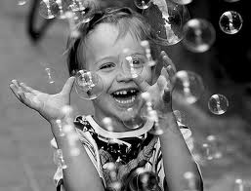

Slide 21
Literární zdroj:
Hana Dvořáková
Zuzana Hoetzelová
http://www.orpcentrum.cz/cs/cs/cviceni-s-detmi

Slide 22
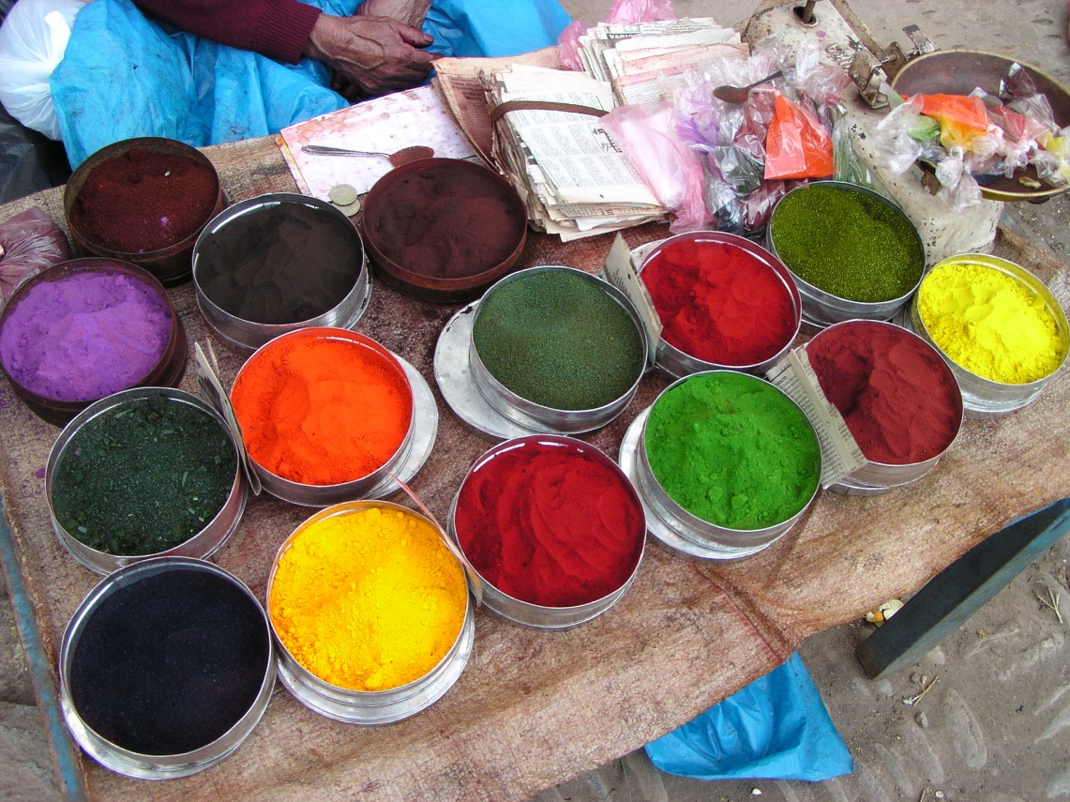
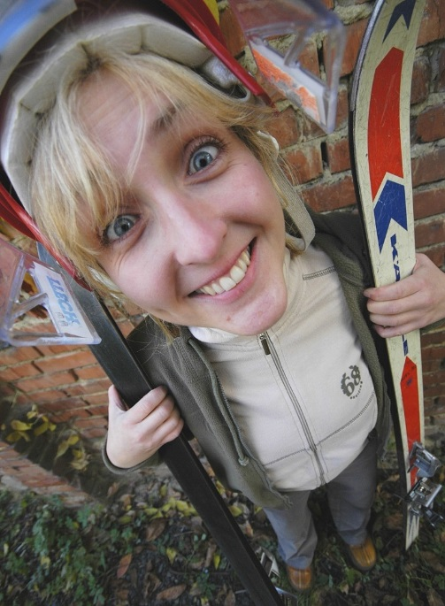
Děkuji za pozornost :o)
Mgr. Daniela Jonášová,
Katedra tělesné výchovy a výchovy ke zdraví
Pedagogická fakulta, Masarykova univerzita, Brno, jonasova@ped.muni.cz, mob. 776 818 401

